Slide 1
Gyermekvédelem

Slide 2
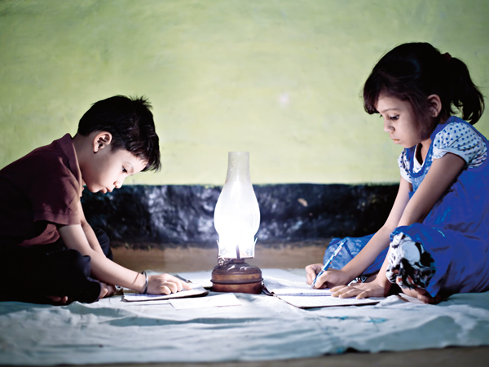
Hátrányos helyzet
A gyermekvédelmi törvény meghatározása szerint a meghatározó tényezők a következők:
A szülő, a családba fogadó gyám iskolai végzettsége alacsony (legfeljebb alapfokú végzettség).
A szülő, gyám alacsony foglalkoztatottsága.
Az elégtelen lakáskörülmények.
A nevelésbe vétel, valamint a tanulói, hallgatói jogviszonyban álló fiatal felnőtt számára nyújtott utógondozói ellátás.
A hátrányos helyzet tartós fennállása veszélyeztetettséget okozhat.

Slide 3
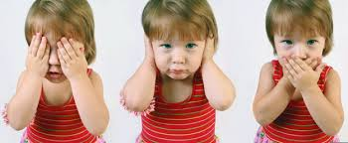
Veszélyeztetettség
A gyermekvédelmi törvény meghatározása szerint:
„Olyan – a gyermek vagy más személy által tanúsított – magatartás, mulasztás vagy körülmény következtében kialakult állapot, amely a gyermek testi, értelmi, érzelmi vagy erkölcsi fejlődését gátolja vagy akadályozza.”
Az edző felelőssége
A gyermeket jobban kell ismernie, mint a futballt.
Az edzőnek fel kell ismernie a gyermekre leselkedő ártalmakat, és lépéseket kell tennie azok megelőzésére.

Slide 4
A hátrányos helyzet és a veszélyeztetettség megállapítása
A társadalmi státusz vizsgálatával és a gyermek fejlődésének vizsgálatával állapítjuk meg:
Milyen körülmények között szocializálódik ?
Hogyan szocializálódik ?
A veszélyeztetettség akkor jelenik meg, amikor a gyermek pszichés diszpozíciói és a környezeti feltételek ezt kiváltják (coping, reziliencia).
A veszélyeztetettség előfordulása nagyobb gyakoriságot mutat a hátrányos helyzetű rétegeknél és ott, ahol a szülők is beilleszkedési nehézségeket mutatnak.

Slide 5
A társadalmi státusz
A társadalmi státusz meghatározó tényezői
Fogyasztás (pl.: fodrász, különóra, húsfogyasztás)
Kultúra, életmód (pl.: iskolai végzettség, üdülés)
Érdekérvényesítés (pl.: munkahelyi beosztás)
Lakás (pl.: a nagysága, komfortfokozata, berendezése)
Lakókörnyezet (pl.: a település jellege, fejlettsége)
Anyagi színvonal (pl.: jövedelem és vagyon)
Munkamegosztás (pl.: műszakbeosztás, ártalom)
A társadalmi státusz általában inkonzisztens kategória!

Slide 6
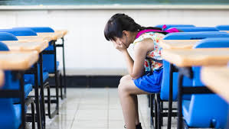
Megelőzés, felismerés
Meghallgatás
Beszélgetés
Gondos figyelem, bizalom
A gyermek felmentése (saját magukat okolják)
A beszéd szabadon engedése (kitárulkozás)
Ne szakítsd félbe!
Ne kérdezz sokat!
Ne lepődj meg!
Ne mutass aggódást!
Ne ordítozz!
Ne fenyegetőzz!
Kialakult veszélyeztetettség esetén jelzési kötelezettség van!
Súlyos veszélyeztetettség fennállásakor hatósági eljárást kell kezdeményezni!

Slide 7
Megelőzés, felismerés
Bánj helyesen a gyerekkel!
Öröm, vidámság
Jó példa
Ébressz ambíciókat!
Dicsérj, bátoríts!
Segítsd a helyes felszerelés használatot!
Ismerd a szabályokat, a vezetők határozatait!
Tanítsd a gyermeket a helyes életvitelre!
Csökkentsd a stressz hatásait a mérkőzéseken és a rendezvényeken!
Pozitív viselkedés, támogató, megértő magatartás
Figyelj oda!
Ne légy egyedül a gyerekkel az öltözőben!
12 év alatt közös öltöző felnőtt felügyelettel
Kerüld el az éjszakába nyúló utazást, programot!
Kerüld el a fizikai érintkezést!
Ne kísérd haza, kocsiban ne vidd a gyereket!
Kerüld el a félreérthető helyzeteket!

Slide 8
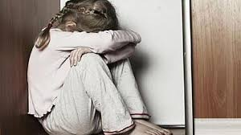
A veszélyeztetettség felismerése
A veszélyeztetettség jelei
A sérülés után az ellátás hiánya, vagy helytelen ellátás, rekreáció hiánya
Sérülés eltitkolása, félremagyarázás
Szexuális vonatkozású megjegyzések, helyzetek helytelen kezelése
Szociális elszakítás, kiemelés, elzárás, negatív megkülönböztetés
Étkezési, italfogyasztási helytelenségek
Megjelenés, öltözék, tisztaság elégtelensége, betegség (arc, szem, sápadtság, szagok)
Családi diszharmónia (szülői reakciók, bizalomhiány)
Beszédzavar, közösségben izgalom, helytelen szereplés, beszédkészség hiánya
Ideges viselkedés, zavart küllem
Kórosan alacsony önbizalom

Slide 9
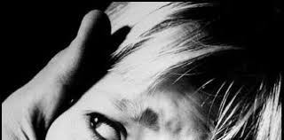
A veszélyeztetettség felismerése
Szexuális bántalmak jelei
Alhasi fájdalmak
Fejfájás gyakorisága
Nem kíván hazamenni a gyermek.
Elkerüli az edzőt, testi érintkezéskor rázkódik, zavart.

Slide 10
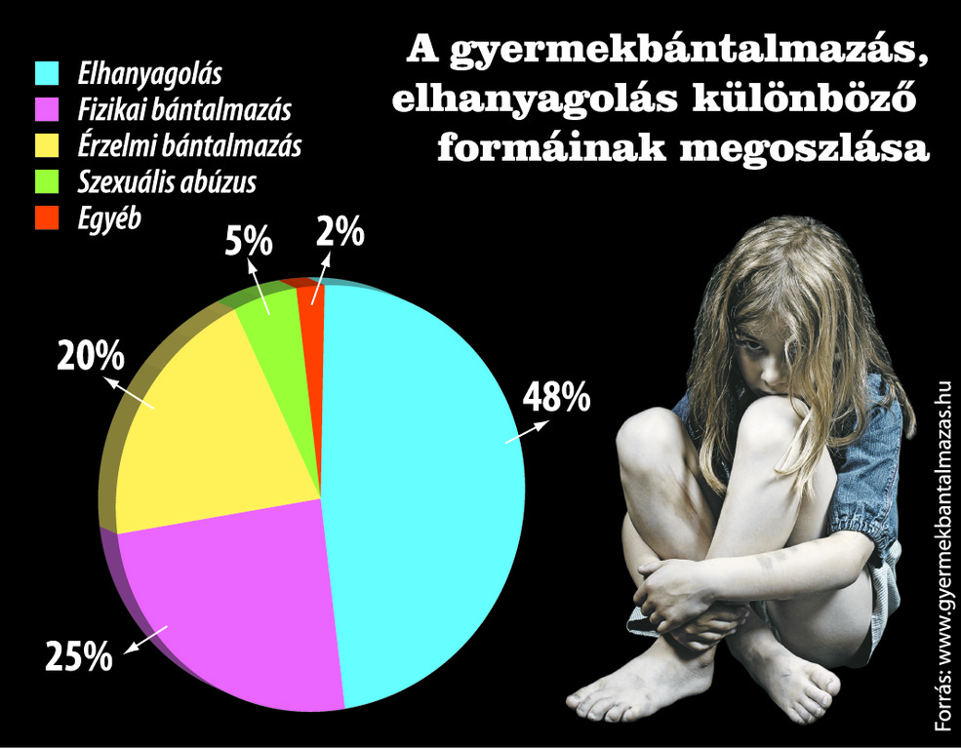
A veszélyeztetettség felismerése

Slide 11
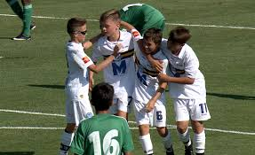
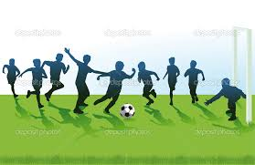
Javasolt szempontok a gyerekekkel foglalkozó felnőttek számára
Mutassanak példát
A gyerekekkel foglalkozó felnőttek magatartása legyen példa arra, hogyan viselkedjünk társainkkal szemben.
A felnőtteknek igazi sportemberként kell viselkedniük.
Biztosítsák a gyerekek szórakozását
A gyerekek a játék élvezete miatt fociznak.
Az eredmény-centrikus, a „csak a győzelem számít” felfogás nagyban csökkenti a játék élvezetét.

Slide 12
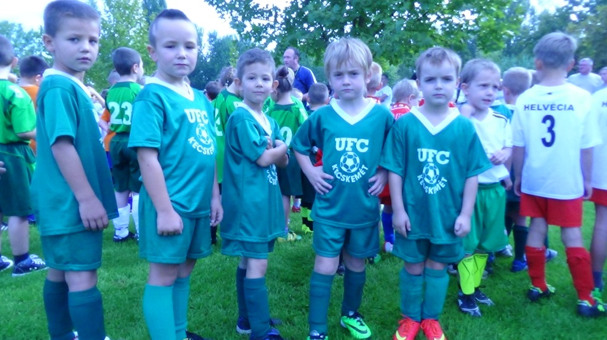
Javasolt szempontok a gyerekekkel foglalkozó felnőttek számára
Készüljenek fel alaposan a foglalkozások előtt
A gyerekek mozgásigénye hatalmas, de koncentrálni csak rövid ideig tudnak.
Különösen fontos, hogy megfelelően készüljünk fel a foglalkozásra.
Gyakoroltassanak változatos, kivitelezhető feladatokat
A megfelelő gyakorlatok lekötik a gyerekeket és sikerélményt adnak nekik.
Foglalkozzanak minden gyerekkel
Mindenkire egyenlő mértékben figyeljünk, képességektől függetlenül.
Minden gyerek számára biztosítsuk a lehetőséget a tanulásra, fejlődésre.

Slide 13
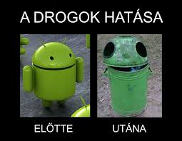
A drog
A drog fogalma: minden olyan szer, mely az emberi szervezetbe juttatva megváltoztatja annak működését.
A drog fogalmán belüli csoportok:
Legális: cigaretta, koffein, alkohol
Illegális: kábítószerek
Átmenet: gyógyszerek

Slide 14
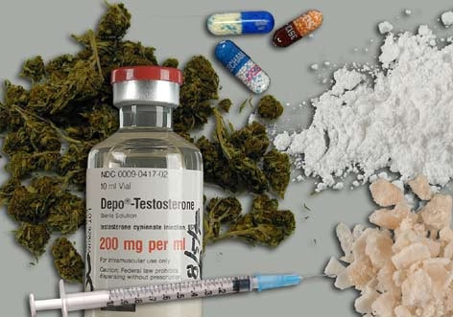
A drog
A drog főbb csoportjai
Hallucinogének: - pszichedelikus gombák és kaktuszok;
- LSD;
- csattanó maszlag.
Stimulánsok: - amfetamin és származékaik (pl.: ecstasy, MDMA, speed, dizájner drogok);
- nikotin;
- koffein;
- kokain;
- efedrin;
- meszkalin.
Depresszánsok: - ópiátok (pl.: heroin);
- alkohol;
- pszichoaktív hatású gyógyszerek.
Kannabiszok: - marihuána;
- hasis.

Slide 15
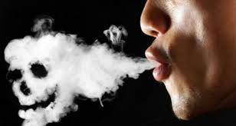
A drog
A drogra utaló jelek
Túlzott feldobottság vagy túlzott fáradékonyság
Szemcsepp használata a bevérzett szemek kezelésére
Tág pupilla
Érzelemhiány, közömbösség, érdektelenség, csökkenő aktivitás
Feltűnően takargatott testrészek (hosszú ujjú pólók, stb. viselése)
Rövidítések vagy kódok használata a baráti beszélgetésekben
Új barátok megjelenése (esetleg a régieket teljesen felülírva)
Eldugott szokatlan tárgyak (pl.: kiskanál, cigarettapapír, magvak, tabletták, kapszulák, stb.)
Csökkenő zsebpénz
Negatív változások az iskolai eredményekben, iskolakerülés
Szobaillatosítók, légfrissítők, dezodorok használata
Szájvíz, rágógumi fokozott használata (alkoholszag elnyomására)

Slide 16
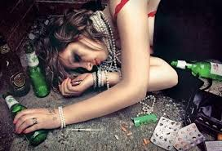
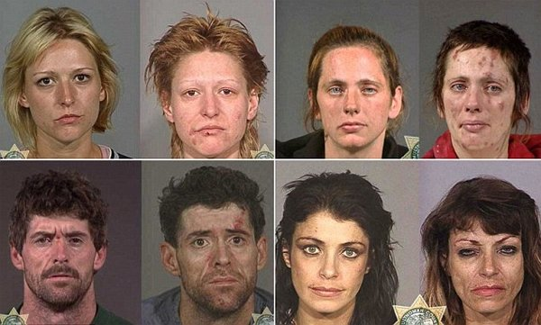
A drog
A drog főbb veszélyei
Feltűnően rossz egészségi állapot
Illegális, ezért fogyasztása, tartása a törvénybe ütközik.
Hirtelen fogyás
Zavaros gondolkodás
AIDS, hepatitis, egyéb fertőző betegségek kialakulása a közös intravénás használat miatt.
Drága, ezért a függők sokszor illegális úton jutnak a drog megszerzéséhez szükséges pénzhez.
Az utcán vett illegális drogok összetétele ismeretlen a használó számára.
Túladagolás - halál

Slide 17
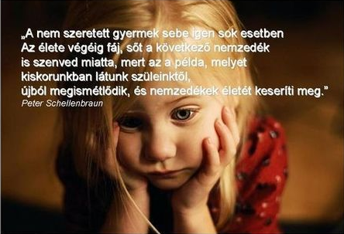
A drog
Mi vezeti a gyermeket a droghoz?
Nincs önbecsülése
Rossz szülő – gyermek viszony
Szeretethiány
Feszültség levezetése (pl.: vizsgaidőszak)
Szociális helyzet

Slide 18
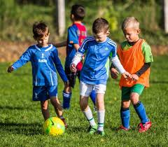
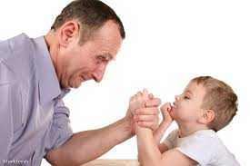
A drog
Megelőzés
Szülők, tanárok tájékozottsága, felkészültsége
Jó szülő - gyermek kapcsolat kialakítása és megtartása
Figyelmesség, szeretet
Tanárok fokozott figyelme
Őszinteségre nevelés (otthon és az iskolában egyaránt)
Megfelelő baráti kapcsolatok
A szabadidő hasznos eltöltésének biztosítása és ellenőrzése (szülő – tanár részéről egyaránt)
Egészséges életmód
Sport

Slide 19
Köszönöm a megtisztelő figyelmet!

